Slide 1


HEF-060 · MISSION 10 / 10
Analyse de trafic et dépannage
« Internet ne marche pas » n'est pas un diagnostic. Voyons comment le transformer en méthode.
Badge : Détective du réseau
90 min · intermédiaire
Notes:
Mission 10 — Analyse de trafic et dépannage. Durée conseillée : 90 minutes. Guide : Maya. Annoncer la mission, le badge à gagner et le plan.

Slide 2
L'histoire
L'histoire
Lundi matin, une dizaine de personnes à HashBox disent la même phrase : « Internet ne marche pas ! » Kodi ouvre un terminal. Les premières minutes, il essaie des choses au hasard : redémarrer le routeur, changer de câble, relancer le navigateur.
« Reprends à la base, dit Sam. Une couche après l'autre. À chaque étape, un test, une conclusion. »
Dans cette dernière mission, tu assembles tout le module en une méthode de dépannage.

Slide 3
À la fin, je serai capable de…
Ta mission
1
appliquer une démarche de dépannage couche par couche
2
utiliser ping, traceroute, nslookup/dig, curl et ss pour isoler un problème
3
lire une capture de paquets de façon élémentaire
4
écrire un outil de diagnostic réseau en Python
5
rédiger un rapport d'incident réseau
Notes:
Reprendre chaque point à voix haute.

Slide 4
Défi d'échauffement
Défi d'échauffement
« Je n'arrive pas à ouvrir le site de ma banque. » Liste dans l'ordre cinq vérifications que tu ferais, du plus simple au plus complexe (câble ou Wi-Fi, adresse, passerelle, nom, site). Pour chacune, qu'apprend-on si elle réussit ? Si elle échoue ?

Slide 5
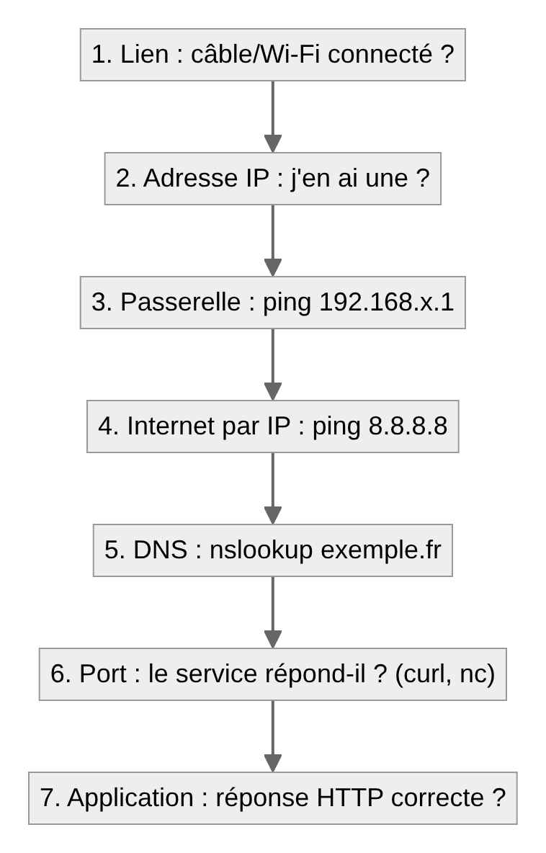
La méthode : de bas en haut (suite)
Le concept

Slide 6
La méthode : de bas en haut (suite)
Le concept
Description du schéma : sept vérifications successives, du lien physique à l'application. On s'arrête à la première qui échoue : c'est là que se trouve le problème.
Ce que chaque test nous apprend
Test | Succès signifie | Échec signifie
Lien actif | le support physique est bon | câble, Wi-Fi, carte
Adresse IP obtenue | DHCP a répondu | DHCP en panne, 169.254.x.x (auto-adresse)
ping passerelle | le réseau local marche | problème local (switch, Wi-Fi)
ping 8.8.8.8 | la route vers internet marche | routage ou opérateur
nslookup exemple.fr | DNS fonctionne | résolveur injoignable ou mauvais
curl -v https://exemple.fr | transport + TLS + HTTP OK | pare-feu, port, certificat, service

Slide 7
Les outils
Le concept
Outil | Rôle
ping | joignabilité et latence (ICMP)
traceroute / tracepath | chemin et sauts
nslookup / dig | requêtes DNS
curl -v | requête HTTP détaillée (TLS, en-têtes, codes)
ss -tulpn | ports en écoute et connexions
ip addr, ip route | adresses et routes
tcpdump / Wireshark | capture et analyse de paquets

Slide 8
Lire une capture
Le concept
Une capture montre chaque paquet : horodatage, source, destination, protocole, informations. Exemple d'une connexion TCP qui échoue :
10:00:00.001 192.168.1.10:51234 > 203.0.113.50:443 SYN
10:00:01.002 192.168.1.10:51234 > 203.0.113.50:443 SYN (retransmission)
10:00:03.004 192.168.1.10:51234 > 203.0.113.50:443 SYN (retransmission)
Des SYN répétés sans SYN-ACK : le serveur ne répond pas (pare-feu qui jette, serveur éteint, mauvais routage). À l'inverse, un RST immédiat signifie « personne n'écoute sur ce port ».
Symptôme dans la capture | Cause probable
SYN sans réponse | paquets filtrés ou machine injoignable
SYN puis RST | port fermé, rien n'écoute

Slide 9
Lire une capture (suite)
Le concept
Symptôme dans la capture | Cause probable
Requête DNS sans réponse | résolveur injoignable
Beaucoup de retransmissions | perte de paquets, lien saturé
Alerte TLS | certificat ou version non supportée
Un diagnostic en Python
On peut automatiser les tests élémentaires avec les modules standard :
import socket
def resoudre(nom):
try:
return socket.gethostbyname(nom), None
except socket.gaierror as e:

Slide 10
Un diagnostic en Python (suite)
Le concept
return None, f"échec DNS : {e}"
def port_ouvert(ip, port, delai=1.0):
try:
with socket.create_connection((ip, port), timeout=delai):
return True, "connexion acceptée"
except ConnectionRefusedError:
return False, "refusée (rien n'écoute, RST)"
except socket.timeout:
return False, "délai dépassé (filtré ou injoignable)"
except OSError as e:
return False, f"erreur : {e}"
print(resoudre("localhost"))
print(port_ouvert("127.0.0.1", 9)) # le port 9 est en général fermé

Slide 11
Un diagnostic en Python (suite)
Le concept
🧠 Astuce : « refusée » et « délai dépassé » n'ont pas du tout la même cause. La première vient d'une machine qui répond « non », la seconde du silence.

Slide 12
Exemple pas à pas
Exemple pas à pas
Problème : écrire un outil de diagnostic qui teste un service local et explique ce qu'il trouve.
import json, socket, threading, urllib.request
from http.server import BaseHTTPRequestHandler, HTTPServer
class H(BaseHTTPRequestHandler):
def do_GET(self):
self.send_response(200); self.send_header("Content-Length", "2"); self.end
_headers(); self.wfile.write(b"ok")
def log_message(self, *a): pass
serveur = HTTPServer(("127.0.0.1", 0), H)
port_ok = serveur.server_address[1]
threading.Thread(target=serveur.serve_forever, daemon=True).start()
def diagnostiquer(hote, port):
etapes = []
try:

Slide 13
Exemple pas à pas (suite)
Exemple pas à pas
ip = socket.gethostbyname(hote)
etapes.append(("DNS", "OK", ip))
except socket.gaierror as e:
etapes.append(("DNS", "ÉCHEC", str(e)))
return etapes
try:
with socket.create_connection((ip, port), timeout=1):
etapes.append(("TCP", "OK", f"port {port} ouvert"))
except ConnectionRefusedError:
etapes.append(("TCP", "ÉCHEC", "connexion refusée : rien n'écoute"))
return etapes
except socket.timeout:
etapes.append(("TCP", "ÉCHEC", "délai dépassé : paquets filtrés ?"))
return etapes
try:
with urllib.request.urlopen(f"http://{ip}:{port}/", timeout=1) as r:
etapes.append(("HTTP", "OK", f"code {r.status}"))
except Exception as e:
etapes.append(("HTTP", "ÉCHEC", str(e)))

Slide 14
Exemple pas à pas (suite)
Exemple pas à pas
return etapes
def afficher(titre, etapes):
print(titre)
for couche, etat, detail in etapes:
print(f" {couche:5s} {etat:6s} {detail}")
afficher("service sain", diagnostiquer("localhost", port_ok))
afficher("port fermé", diagnostiquer("localhost", 1))
afficher("nom inconnu", diagnostiquer("ce-nom-n-existe-pas.invalid", 80))
serveur.shutdown()
Lecture : l'outil s'arrête à la première étape en échec et explique la signification, exactement comme le ferait un technicien. Le troisième cas échoue dès le DNS, il ne sert donc à rien de tester le port.

Slide 15
À toi, avec aide
À toi, avec aide
Voici trois situations. Pour chacune, dis à quelle étape de la méthode le problème se situe, et propose la prochaine commande.
ping 192.168.1.1 → « Destination Host Unreachable ». L'ordinateur a l'adresse 169.254.7.22.
ping 8.8.8.8 répond ; ping exemple.fr → « Name or service not known ».
curl -v https://hashbox.example → « Connection timed out after 10001 ms » ; ping du serveur répond.

Slide 16
Indices progressifs
À toi, avec aide · réponse
Indice 1
Une adresse 169.254.x.x signifie que le DHCP n'a pas répondu.
Indice 2
Si l'IP marche mais pas les noms, c'est le DNS.
Indice 3
Le ping répond mais le port 443 ne répond pas : quelque chose filtre ou le service est arrêté.
Notes:
Laisser les apprenants chercher avant de révéler cette réponse.

Slide 17
Réponse
À toi, avec aide · réponse
Étape 2 (adresse IP) : pas de réponse du DHCP (auto-adresse). Prochaine commande : vérifier le lien et le service DHCP (ip addr, journaux DHCP, essayer un autre port/Wi-Fi).
Étape 5 (DNS) : la connectivité IP est bonne. Prochaine commande : nslookup exemple.fr 8.8.8.8 pour tester un autre résolveur, puis vérifier /etc/resolv.conf.
Étape 6 (port 443) : le serveur est joignable mais le port ne répond pas : pare-feu qui jette les paquets, ou service arrêté (un service arrêté renverrait plutôt un RST/refus rapide). Prochaine commande : nc -zv hashbox.example 443 depuis plusieurs endroits, puis vérifier les règles du pare-feu et ss -tlnp côté serveur.
Notes:
Laisser les apprenants chercher avant de révéler cette réponse.

Slide 18
À toi, en solo
À toi, en solo
Analyseur de capture. Voici une capture simplifiée sous forme de lignes temps source destination protocole détail. Écris analyser(lignes) qui détecte automatiquement :
les connexions TCP qui n'aboutissent jamais (SYN répétés sans SYN-ACK) ;
les connexions refusées (SYN suivi de RST) ;
les requêtes DNS sans réponse ;
le temps de réponse HTTP (requête → réponse) pour chaque connexion réussie.
Teste avec une capture de ton invention contenant au moins un cas de chaque.

Slide 19
Pistes de correction
À toi, en solo · réponse
from collections import defaultdict
CAPTURE = [
"0.000 10.0.0.2:5000 203.0.113.50:443 TCP SYN",
"1.000 10.0.0.2:5000 203.0.113.50:443 TCP SYN",
"3.000 10.0.0.2:5000 203.0.113.50:443 TCP SYN",
"0.100 10.0.0.2:5001 203.0.113.60:80 TCP SYN",
"0.101 203.0.113.60:80 10.0.0.2:5001 TCP RST",
"0.200 10.0.0.2:5002 203.0.113.70:80 TCP SYN",
"0.230 203.0.113.70:80 10.0.0.2:5002 TCP SYN-ACK",
"0.231 10.0.0.2:5002 203.0.113.70:80 TCP ACK",
"0.232 10.0.0.2:5002 203.0.113.70:80 HTTP GET /",
"0.400 203.0.113.70:80 10.0.0.2:5002 HTTP 200 OK",
"0.500 10.0.0.2:5003 10.0.0.53:53 DNS requete exemple.fr",
]
def analyser(lignes):
syn, synack, rst, dns_req, dns_rep = defaultdict(list), set(), set(), {}, set(
)
Notes:
Laisser les apprenants chercher avant de révéler cette réponse.

Slide 20
Pistes de correction (suite)
À toi, en solo · réponse
http_req, http_rep = {}, {}
for ligne in lignes:
t, src, dst, proto, *detail = ligne.split()
t, detail = float(t), " ".join(detail)
if proto == "TCP" and detail == "SYN":
syn[(src, dst)].append(t)
elif proto == "TCP" and detail == "SYN-ACK":
synack.add((dst, src))
elif proto == "TCP" and detail == "RST":
rst.add((dst, src))
elif proto == "DNS" and detail.startswith("requete"):
dns_req[(src, dst)] = t
elif proto == "DNS" and detail.startswith("reponse"):
dns_rep.add((dst, src))
elif proto == "HTTP" and detail.startswith("GET"):
http_req[(src, dst)] = t
elif proto == "HTTP":
http_rep[(dst, src)] = t
rapport = []
Notes:
Laisser les apprenants chercher avant de révéler cette réponse.

Slide 21
Pistes de correction (suite)
À toi, en solo · réponse
for cle, temps in syn.items():
if cle in rst:
rapport.append(f"{cle[0]} → {cle[1]} : connexion refusée (RST)")
elif cle not in synack:
rapport.append(f"{cle[0]} → {cle[1]} : {len(temps)} SYN sans réponse (
filtré ou injoignable)")
for cle in dns_req:
if cle not in dns_rep:
rapport.append(f"{cle[0]} → {cle[1]} : requête DNS sans réponse")
for cle, t in http_req.items():
if cle in http_rep:
rapport.append(f"{cle[0]} → {cle[1]} : réponse HTTP en {1000 * (http_r
ep[cle] - t):.0f} ms")
return rapport
for r in analyser(CAPTURE):
print("-", r)
Notes:
Laisser les apprenants chercher avant de révéler cette réponse.

Slide 22
Pistes de correction (suite)
À toi, en solo · réponse
Le raisonnement est celui d'un outil comme Wireshark : on regroupe les paquets par connexion, puis on cherche les motifs qui trahissent une panne.
Notes:
Laisser les apprenants chercher avant de révéler cette réponse.

Slide 23
Pièges classiques
Pièges classiques
Piège | Pourquoi c'est un problème | Comment l'éviter
Tester au hasard | On passe à côté de la cause | Une couche après l'autre, de bas en haut
Confondre refus et silence | Causes opposées | Refus (RST) = rien n'écoute ; silence = filtré ou injoignable
Accuser le réseau trop vite | Souvent DNS, certificat ou application | Tester chaque couche
Ne pas noter | On refait les mêmes tests | Journal de diagnostic

Slide 24
Mini-boss
Mini-boss
Dossier de dépannage final du module HEF-060. Scénario : « Depuis ce matin, les postes du bureau B n'accèdent plus à l'application interne app.hashbox.example (port 8443). Le bureau A fonctionne. »
Écris un programme qui simule trois causes possibles : (a) règle de pare-feu entre le bureau B et le serveur, (b) enregistrement DNS erroné pour les clients du bureau B (résolveur interne différent), (c) route manquante vers le sous-réseau du serveur. Chaque cause produit des « sorties de commandes » différentes (ping, nslookup, connexion TCP).
Écris diagnostiquer(sorties) qui identifie la cause à partir de ces sorties en appliquant la méthode couche par couche.
Rédige le rapport : chronologie, constats, cause racine, correction, vérification, prévention.
Relie chaque constat à une mission du module (DNS, routage, pare-feu, TCP…).

Slide 25
Pistes de correction
Mini-boss · réponse
Un bon dossier : pour (a), ping du serveur répond, DNS résout bien, la connexion TCP au port 8443 expire (silence) → pare-feu ; pour (b), nslookup donne une mauvaise adresse ou NXDOMAIN depuis B mais la bonne depuis A → DNS ; pour (c), ping du serveur échoue (« network unreachable »), ip route n'a pas de route vers le sous-réseau → routage. diagnostiquer s'arrête à la première étape en échec et nomme la couche. Le rapport inclut la comparaison A/B (qui est la meilleure démarche pour isoler), la correction minimale, la vérification (les trois tests au vert depuis B) et la prévention (supervision synthétique du service depuis chaque site, versionner les règles de pare-feu et les zones DNS).
Notes:
Laisser les apprenants chercher avant de révéler cette réponse.

Slide 26
Quiz éclair
Quiz éclair
1. Une connexion TCP « refusée » (RST) signifie :
  A. rien n'écoute sur ce port
  B. paquets filtrés en silence
  C. DNS en panne
2. Une adresse 169.254.x.x indique :
  A. un réseau d'entreprise
  B. que le DHCP n'a pas répondu
  C. une adresse publique
3. La démarche de dépannage recommandée va :
  A. au hasard
Notes:
Faire répondre à main levée avant de passer aux réponses.

Slide 27
Quiz éclair (suite)
Quiz éclair
  B. de l'application vers le câble sans test
  C. de la couche basse vers la couche haute
4. 🔁 Révision mission 09 : Le NAT permet de :
  A. faire partager une adresse publique à plusieurs machines privées
  B. chiffrer le trafic
  C. trouver l'adresse MAC
5. 🔁 Révision mission 09 : La politique « default deny » consiste à :
  A. tout accepter sauf le danger
  B. tout refuser sauf ce qui est explicitement autorisé
  C. désactiver le pare-feu
Notes:
Faire répondre à main levée avant de passer aux réponses.

Slide 28
Réponses
Quiz éclair · réponse
A.
B.
C.
A.
B.
Notes:
Laisser les apprenants chercher avant de révéler cette réponse.

Slide 29
Je réfléchis
Je réfléchis
Quel réflexe de dépannage veux-tu garder (ne pas redémarrer au hasard, comparer deux situations) ?
Que changerais-tu à ta façon de décrire un problème réseau à quelqu'un d'autre ?

Slide 30
À retenir
À retenir
1
Dépanner = tester de bas en haut, une couche après l'autre.
2
Refus rapide ≠ silence : causes différentes.
3
ping, traceroute, nslookup, curl, ss, capture de paquets.
4
Comparer une situation qui marche et une qui échoue.
5
Un rapport clair permet de prévenir la récidive.
Notes:
Reprendre chaque point à voix haute.

Slide 31
Félicitations
Félicitations
Tu as terminé HEF-060 — Réseaux. Tu sais lire un modèle en couches, calculer des sous-réseaux, raisonner sur le routage, écrire des clients et serveurs TCP/HTTP, comprendre DNS et TLS, configurer des règles de filtrage et dépanner un service couche par couche.
→ Prochain module : HEF-070 — Bases de données

Slide 32
MISSION ACCOMPLIE
+120 XP
Badge débloqué : Détective du réseau
Fin du module HEF-060. Bravo !
Notes:
Récapituler les points clés, féliciter, annoncer la suite.

